Slide 1

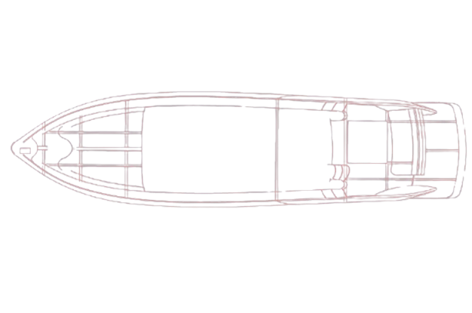
Gestión integral
para astilleros
Una misma operación, desde la primera tarea de una obra hasta el servicio al propietario.
PRESENTACIÓN COMERCIAL · SEPTIEMBRE 2026
KLASE A
01
Notes:
Abrir con una pregunta concreta: ¿en qué parte de la operación se pierde hoy más tiempo buscando el estado de una obra? Mantener la conversación en procesos, no en un catálogo de pantallas.
Todas las capturas incluidas usan un entorno local aislado con datos ficticios. Fuente funcional: sistema KlaseA revisado el 29/09/2026.

Slide 2
EL PROBLEMA
Cuatro preguntas de todos los días
Entre producción, compras y pañol, una misma unidad genera preguntas que cambian de manos.
¿Qué falta para seguir una obra?
¿Se compró o sólo se pidió?
¿Llegó físicamente al pañol?
¿Quién retiró el producto?
KLASE A
02
Notes:
Preguntar cuál de estas preguntas aparece con más frecuencia. No atribuir ahorros sin medirlos.
Todas las capturas incluidas usan un entorno local aislado con datos ficticios. Fuente funcional: sistema KlaseA revisado el 29/09/2026.

Slide 3
EL SISTEMA
El recorrido de una obra
La planificación, la compra y el movimiento físico comparten la misma referencia de obra.
01
Plan de producción y tareas
02
Matriz de materiales del modelo
03
Solicitud y gestión de compras
04
Aviso y recepción en pañol
05
Stock, transferencia y egreso
UNA OBRA
COMO REFERENCIA
06
Entrega, cliente y postventa
KLASE A
03
Notes:
Explicar que el aviso de llegada y la compra no aumentan el stock. El ingreso cuenta cuando pañol confirma la recepción.
Todas las capturas incluidas usan un entorno local aislado con datos ficticios. Fuente funcional: sistema KlaseA revisado el 29/09/2026.

Slide 4
ESCALA OPERATIVA
Cuando hay decenas de movimientos por día
Cada ingreso, retiro, traspaso o ajuste necesita contexto. El historial conserva material, cantidad, fecha, obra y responsable.
EJEMPLO DE DIMENSIONAMIENTO
80
registros / día
80 × 22 días hábiles = 1.760 registros al mes
Escenario ilustrativo. Ajustar con el promedio real del astillero.
KLASE A
04
Notes:
Ejemplo hipotético: 80 movimientos registrados por día por 22 días hábiles equivalen a 1.760 registros mensuales. No es una medición de KlaseA ni una promesa de capacidad. En la versión interactiva se cambia el supuesto. Pedir la cifra real antes de reemplazarlo.
Todas las capturas incluidas usan un entorno local aislado con datos ficticios. Fuente funcional: sistema KlaseA revisado el 29/09/2026.

Slide 5
ESCALA OPERATIVA
Un movimiento contado de principio a fin
Un producto llega, se recibe, queda disponible y sale hacia una obra. Cada cambio deja una huella distinta.
01
02
03
04
05
Aviso de llegada
Recepción confirmada
Saldo en la ubicación
Retiro asociado a obra
Consulta en historial
Ejemplo: bomba de achique para una unidad de demostración. La compra y el aviso no se cuentan como existencia.
KLASE A
05
Notes:
Usar un ejemplo ficticio de bomba de achique. Separar claramente comprado, en tránsito y físicamente recibido.
Todas las capturas incluidas usan un entorno local aislado con datos ficticios. Fuente funcional: sistema KlaseA revisado el 29/09/2026.

Slide 6
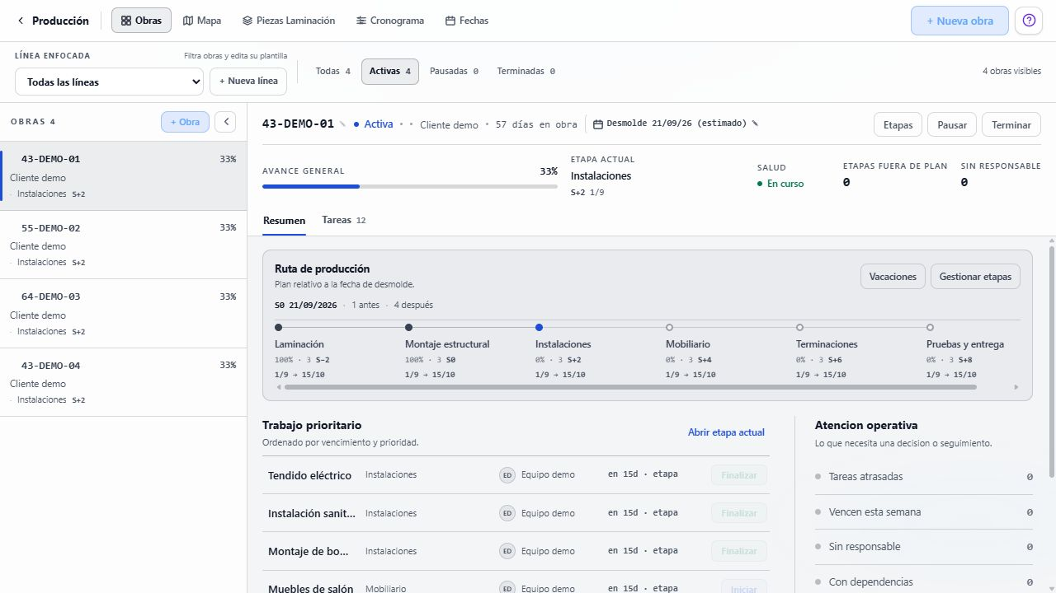
PRODUCCIÓN
Obras y cronograma
La obra reúne etapas, tareas, fechas relativas al desmolde, responsables y señales de atraso.
El avance se consulta por barco y por etapa.
La lista de trabajo cambia según el punto de la obra.
Los archivos quedan junto a la tarea.
Pantalla del producto · obra y datos ficticios
KLASE A
06
Notes:
Mostrar la obra ficticia 43-DEMO-01. La pantalla es la interfaz real alimentada por un adaptador local de demostración.
Todas las capturas incluidas usan un entorno local aislado con datos ficticios. Fuente funcional: sistema KlaseA revisado el 29/09/2026.

Slide 7
PRODUCCIÓN
Laminación, madera y piezas
Cada sector puede trabajar con su propio detalle sin perder el vínculo con el barco.
01
Laminación por sede y por obra, con plantillas de proceso.
02
Maderas: entradas, existencias y movimientos del material.
03
Piezas de laminación asociadas a producción y seguimiento.
KLASE A
07
Notes:
Presentar como módulos especializados. No decir que todos los astilleros tienen el mismo flujo; la implantación requiere mapear sectores y sedes.
Todas las capturas incluidas usan un entorno local aislado con datos ficticios. Fuente funcional: sistema KlaseA revisado el 29/09/2026.

Slide 8
MATERIALES
Lo que necesita el modelo, lo que necesita esta obra
La matriz del modelo se fija al iniciar cada obra. Los adicionales y decisiones del cliente quedan ligados a esa unidad.
Matriz de modelo
Materiales de obra
Lista base de materiales
Copia estable para esa unidad
Se reutiliza en obras nuevas
Adicionales y condicionantes
Puede evolucionar para el próximo barco
Pedido, recepción y entrega vinculados
KLASE A
08
Notes:
La obra guarda su propia copia de la matriz para que un cambio futuro del modelo no altere una obra en curso.
Todas las capturas incluidas usan un entorno local aislado con datos ficticios. Fuente funcional: sistema KlaseA revisado el 29/09/2026.

Slide 9
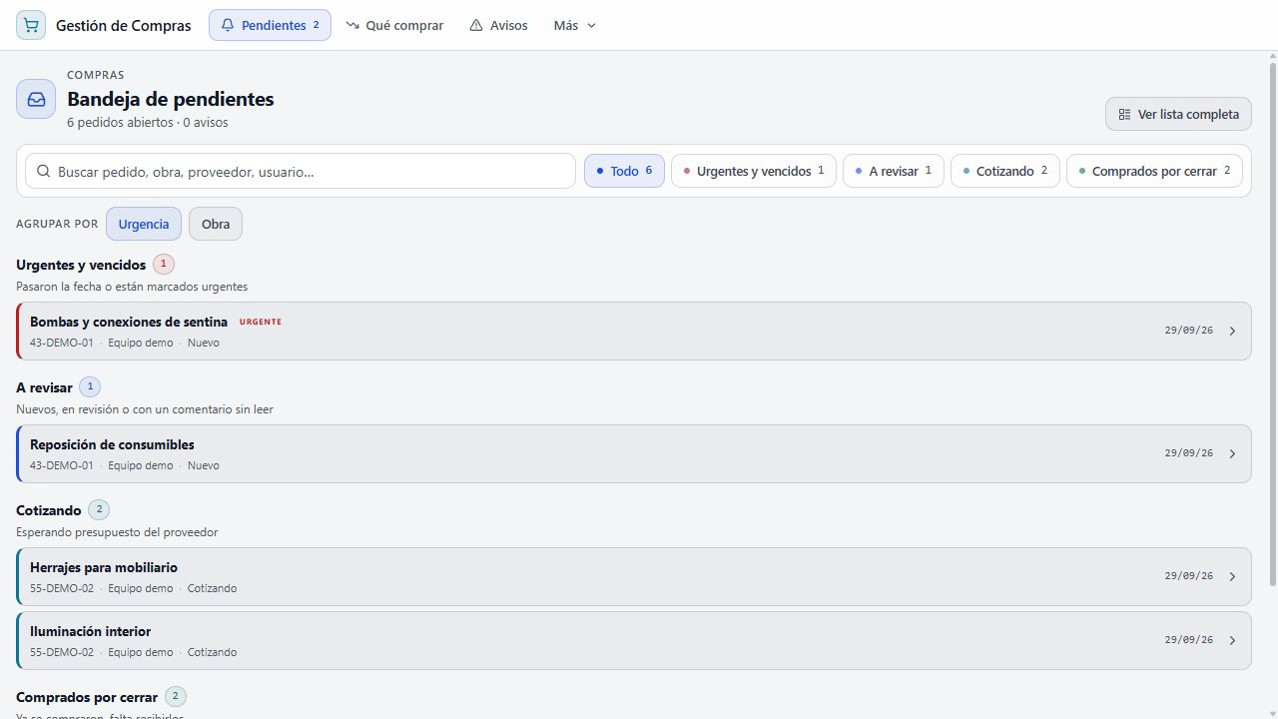
ABASTECIMIENTO
Compras con contexto de obra
Cada pedido tiene estado, prioridad y vínculo con la unidad que lo necesita.
Bandeja de urgentes, nuevos y cotizaciones.
Seguimiento de lo comprado pendiente de recibir.
Pedidos por obra y consulta por proveedor.
Pantalla del producto · solicitudes ficticias
KLASE A
09
Notes:
Enfatizar diferencia entre pedido y recepción. La pantalla muestra cifras de ejemplo, no estadísticas de uso real.
Todas las capturas incluidas usan un entorno local aislado con datos ficticios. Fuente funcional: sistema KlaseA revisado el 29/09/2026.

Slide 10
ABASTECIMIENTO
Planificar compras por etapa
Las plantillas ordenan qué se compra y cuándo. La vista por obra permite trabajar cada tanda con proveedores.
01
Plantillas para repetir decisiones de compra entre obras similares.
02
Vista por obra y por proveedor para agrupar necesidades.
03
Semáforo de riesgo como vista de seguimiento en evolución.
KLASE A
10
Notes:
El Semáforo es una función en evolución. Mostrarlo sólo en una reunión guiada si el caso de uso del prospecto lo justifica.
Todas las capturas incluidas usan un entorno local aislado con datos ficticios. Fuente funcional: sistema KlaseA revisado el 29/09/2026.

Slide 11
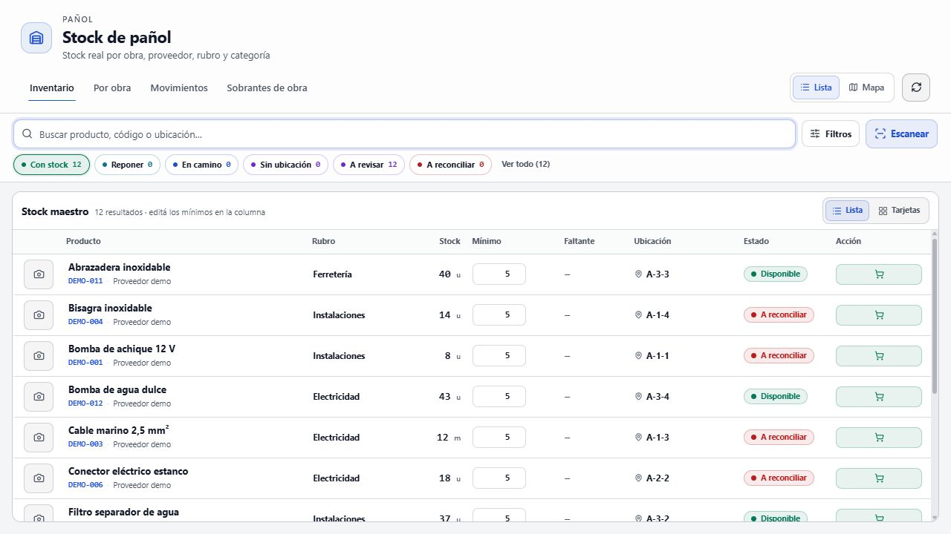
PAÑOL
Recepción y stock físico
El pañol confirma cantidades e incidencias antes de que el material figure disponible.
Existencias por sede, rubro y ubicación.
Mínimos de reposición y señales a revisar.
Traspasos y conteos con historial.
Pantalla del producto · inventario ficticio
KLASE A
11
Notes:
La lista de demostración tiene productos, ubicaciones y saldos artificiales. Las alertas de conciliación de la escena son ejemplos.
Todas las capturas incluidas usan un entorno local aislado con datos ficticios. Fuente funcional: sistema KlaseA revisado el 29/09/2026.

Slide 12
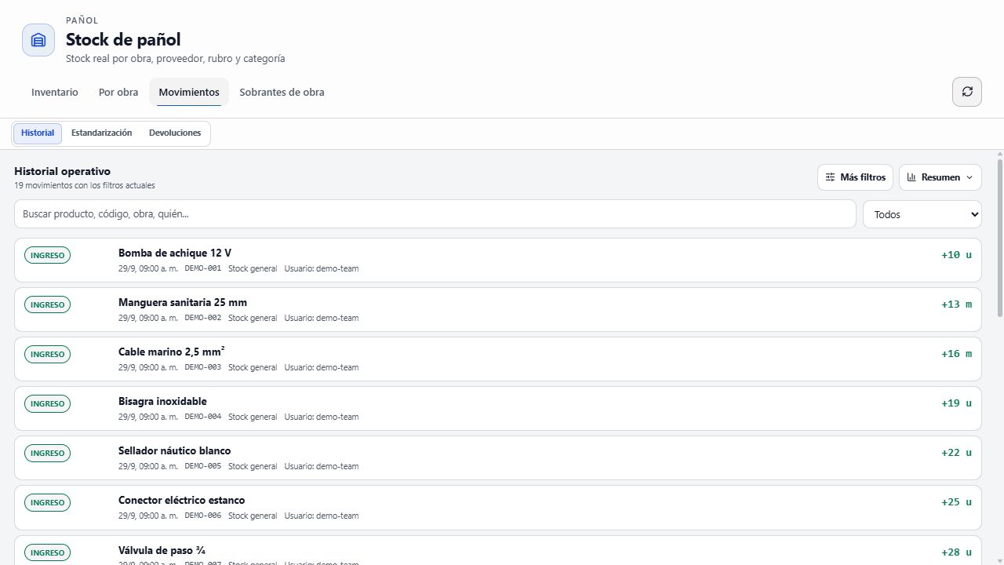
PAÑOL
Historial de movimientos
Una salida puede consultarse por producto, obra, persona y fecha. Las devoluciones y la estandarización tienen su propio recorrido.
Ingresos y egresos con signo y responsable.
Egresos vinculados a obra y sector.
Escáner, solicitudes y NFC según el puesto.
Pantalla del producto · 19 movimientos ficticios
KLASE A
12
Notes:
Los 19 movimientos visibles fueron generados en la escena local. No representar como volumen diario de la empresa.
Todas las capturas incluidas usan un entorno local aislado con datos ficticios. Fuente funcional: sistema KlaseA revisado el 29/09/2026.

Slide 13
TALLERES
Muebles, tornería y marmolería
Los procesos que salen del flujo central conservan piezas, responsables, estados y retornos.
01
Muebles: proceso y órdenes de trabajo.
02
Tornería: circuito, materiales y movimientos.
03
Marmolería: seguimiento por obra y entregas.
KLASE A
13
Notes:
Preguntar qué talleres internos o tercerizados tienen. Usar un circuito suyo durante la demostración real.
Todas las capturas incluidas usan un entorno local aislado con datos ficticios. Fuente funcional: sistema KlaseA revisado el 29/09/2026.

Slide 14
COORDINACIÓN
Logística y calendario
Fletes, grúas, traslados y fechas productivas se consultan junto con la obra que los requiere.
01
Agenda de logística para planificar recursos.
02
Calendario de producción y referencias de desmolde.
03
Alertas de fechas relevantes para tomar decisiones antes.
KLASE A
14
Notes:
No prometer optimización automática de rutas. La funcionalidad verificada es organización y seguimiento.
Todas las capturas incluidas usan un entorno local aislado con datos ficticios. Fuente funcional: sistema KlaseA revisado el 29/09/2026.

Slide 15
EQUIPOS
Motores y grupos por unidad
El módulo reúne asignación al barco, equipos en el galpón, entregados y movimientos de cada unidad.
01
Vista por barco para saber qué equipo corresponde.
02
Existencias separadas de lo ya entregado.
03
Historial para seguir números de serie en postventa.
KLASE A
15
Notes:
Mencionar que los datos iniciales pueden venir de planillas existentes; luego se consolidan en el módulo.
Todas las capturas incluidas usan un entorno local aislado con datos ficticios. Fuente funcional: sistema KlaseA revisado el 29/09/2026.

Slide 16
CONFIGURACIÓN
Memoria de cada barco
Las elecciones de terminación y equipamiento quedan en la unidad. La memoria viva cruza esas decisiones con la operación.
01
Showroom de materiales y terminaciones.
02
Vista de planilla y memoria descriptiva.
03
Cruces con materiales y avance de la obra en versión beta.
KLASE A
16
Notes:
La memoria viva está marcada beta en el código. No presentarla como automatización cerrada.
Todas las capturas incluidas usan un entorno local aislado con datos ficticios. Fuente funcional: sistema KlaseA revisado el 29/09/2026.

Slide 17
GESTIÓN
Precios y costo de materiales
La cobertura de precios se ve junto al cálculo. Un total incompleto debe mostrarse como incompleto.
01
Carga y actualización de precios por material y proveedor.
02
Costo de materiales por rubro y modelo.
03
Listado de ítems que todavía requieren precio.
KLASE A
17
Notes:
No prometer costo total industrial ni margen de obra. El módulo actual se centra en materiales y cobertura de precios.
Todas las capturas incluidas usan un entorno local aislado con datos ficticios. Fuente funcional: sistema KlaseA revisado el 29/09/2026.

Slide 18
PERSONAS
RRHH y capacidad operativa
Presentismo, horas extras, oficios y asignación a obras en una vista para cada rol autorizado.
01
Registro diario de asistencia.
02
Horas extras y seguimiento por empleado.
03
Oficios, equipos y obras relacionados.
KLASE A
18
Notes:
No usar capturas de personal real. Para la reunión, preguntar cómo se registra hoy la asistencia sin pedir legajos ni nombres.
Todas las capturas incluidas usan un entorno local aislado con datos ficticios. Fuente funcional: sistema KlaseA revisado el 29/09/2026.

Slide 19
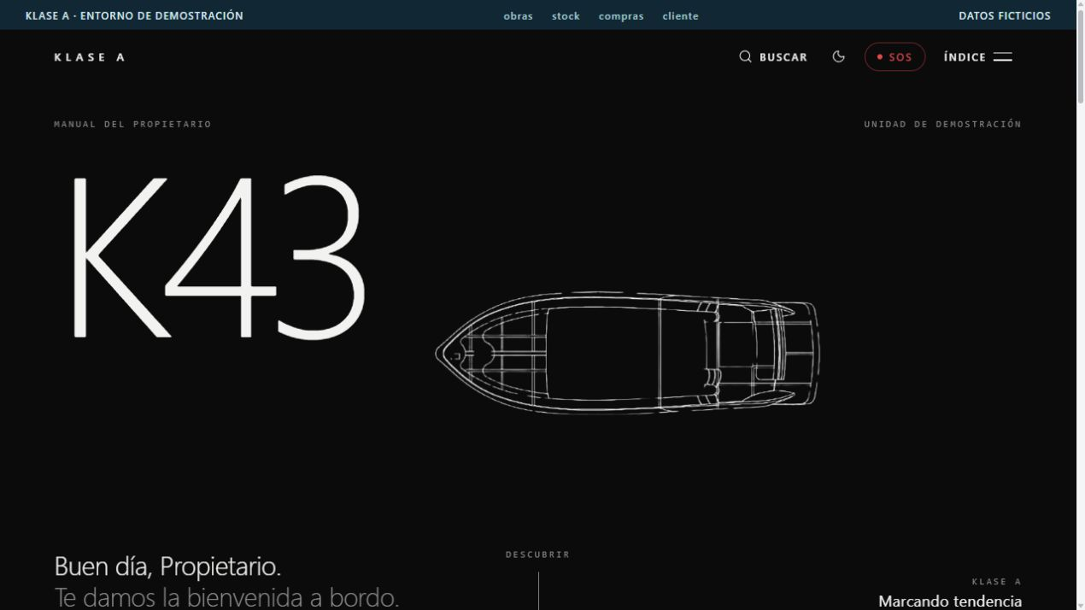
EXPERIENCIA DEL PROPIETARIO
Un portal que sigue después de la entrega
El cliente encuentra información de su barco en un manual pensado para usarlo, no para archivarlo.
Doce capítulos de uso y mantenimiento.
Búsqueda, modo de emergencia y recorrido 3D.
Contenido específico del modelo.
Portal real · propietario y unidad ficticios
KLASE A
19
Notes:
El recorrido 3D existe para ciertos modelos disponibles; mostrarlo en vivo según el modelo que corresponda. La pantalla del deck usa K43 demo.
Todas las capturas incluidas usan un entorno local aislado con datos ficticios. Fuente funcional: sistema KlaseA revisado el 29/09/2026.

Slide 20
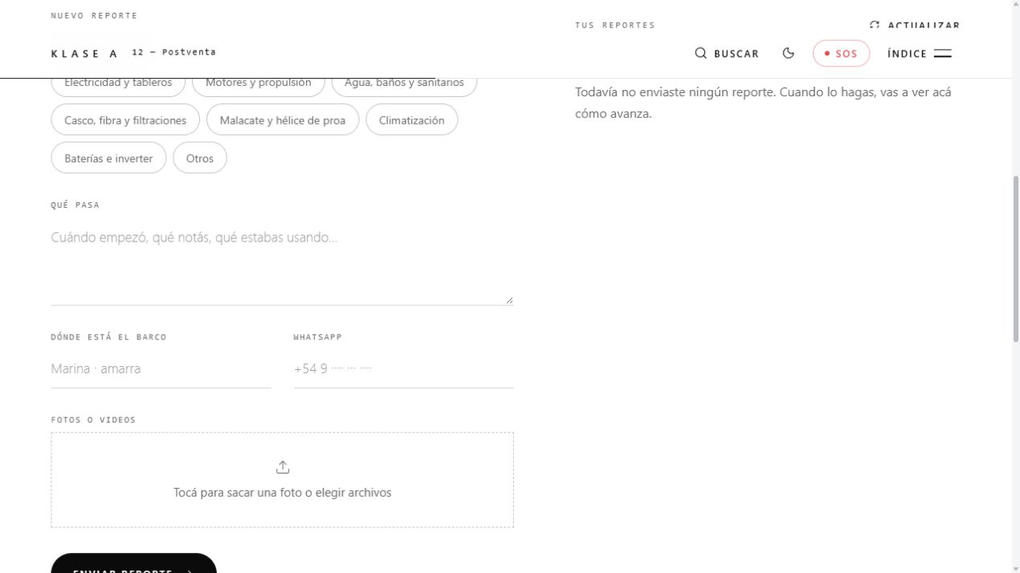
EXPERIENCIA DEL PROPIETARIO
Postventa desde el mismo portal
El propietario puede reportar un problema, adjuntar fotos y consultar el avance del caso.
Categoría y descripción del problema.
Ubicación del barco y archivos adjuntos.
Historial de reportes para el cliente.
Portal real · formulario sin datos personales
KLASE A
20
Notes:
Este formulario de demostración no se envía. En la demo en vivo, usar un caso ficticio y un entorno autorizado.
Todas las capturas incluidas usan un entorno local aislado con datos ficticios. Fuente funcional: sistema KlaseA revisado el 29/09/2026.

Slide 21
SERVICIO
Flota entregada y tickets
Postventa interna reúne unidades, ubicaciones y reportes para seguir la atención después de entregar el barco.
01
Vista de barcos entregados.
02
Tickets con estado y seguimiento.
03
Información asociada al cliente y a su unidad.
KLASE A
21
Notes:
No prometer acuerdos de nivel de servicio, notificaciones o integraciones contractuales que aún no estén definidas.
Todas las capturas incluidas usan un entorno local aislado con datos ficticios. Fuente funcional: sistema KlaseA revisado el 29/09/2026.

Slide 22
OPERACIÓN
Roles, procedimientos y ayuda
Cada equipo entra a las pantallas que le corresponden. Los procedimientos y tickets de ayuda quedan dentro del sistema.
01
Acceso por rol y sede.
02
Biblioteca de procedimientos operativos.
03
Configuración de usuarios, clientes y modelos.
KLASE A
22
Notes:
El alcance exacto de permisos y acompañamiento se define en implementación. No entrar en detalles de arquitectura durante la apertura comercial.
Todas las capturas incluidas usan un entorno local aislado con datos ficticios. Fuente funcional: sistema KlaseA revisado el 29/09/2026.

Slide 23
MAPA DE MÓDULOS
Producción y coordinación
Un recorrido según la tarea de cada equipo.
Obras · etapas, tareas, Gantt y fechas
Muebles · órdenes de trabajo
Laminación Pampa y Chubut · seguimiento por sede
Tornería · circuito y materiales
Obras de laminación · avance por unidad
Marmolería · procesos por obra
Plantillas de laminación · proceso reutilizable
Logística y calendario · traslados y fechas
Maderas · existencias y movimientos
Memorias · configuración de la unidad
KLASE A
23
Notes:
Este índice es para preguntas de profundidad, no leerlo completo en la exposición principal.
Todas las capturas incluidas usan un entorno local aislado con datos ficticios. Fuente funcional: sistema KlaseA revisado el 29/09/2026.

Slide 24
MAPA DE MÓDULOS
Abastecimiento, gestión y servicio
Las decisiones y registros vuelven a la obra.
Catálogo maestro · identidad de producto
Movimientos · entradas, salidas y devoluciones
Materiales · matrices y listas por obra
Solicitudes, escáner y NFC · trabajo de pañol
Compras · solicitudes y estados
Motores y grupos · equipos por barco
Compras por etapa · plantillas y tandas
Precios y costo · cobertura y rubros
Recepción · entradas e incidencias
RRHH · asistencia y oficios
Stock · ubicaciones y mínimos
Postventa y clientes · tickets y manual
KLASE A
24
Notes:
Las funciones en evolución, como Semáforo y Memoria viva, se describen con esa condición. Evitar anunciar funciones no verificadas como cerradas.
Todas las capturas incluidas usan un entorno local aislado con datos ficticios. Fuente funcional: sistema KlaseA revisado el 29/09/2026.

Slide 25
SIGUIENTE PASO
Una demostración con una obra de ustedes
En 30 minutos podemos seguir una obra desde su planificación hasta un retiro del pañol y una consulta del cliente.
Elegimos un modelo y una obra tipo.
01
30 MINUTOS
02
Seguimos una necesidad hasta compra y recepción.
03
Vemos el retiro, el historial y el portal del propietario.
KLASE A
25
Notes:
Proponer reunión de diagnóstico antes de hablar de alcance económico. Acordar qué datos, integraciones y procesos del prospecto importan. No compartir credenciales en el deck.
Todas las capturas incluidas usan un entorno local aislado con datos ficticios. Fuente funcional: sistema KlaseA revisado el 29/09/2026.

Slide 26
DEMOSTRACIÓN GUIADA
Veamos cómo trabaja su astillero
La mejor prueba es recorrer un proceso suyo y comprobar qué información quedaría disponible para cada equipo.
KLASE A
26
Notes:
Cerrar con invitación a demo guiada. Insertar contacto comercial sólo cuando el dueño confirme nombre, correo y número que quiere publicar.
Todas las capturas incluidas usan un entorno local aislado con datos ficticios. Fuente funcional: sistema KlaseA revisado el 29/09/2026.

